Slide 1
Porównywanie równie dobrych modeli XGB na przykładzie predykcji śmiertelności na bazie danych MIMIC-III
Ada Gąssowska, Elżbieta Jowik

Slide 2
Budowanie Roshomon Set
Theta | Nr of models in Roshomon Set
0.005 | 3
0.01 | 12
0.0015 | 24
0.002 | 30
0.0025 | 36
0.03 | 44
Sprawdziłyśmy 100 modeli.
Porównałyśmy je względem średniej miary AUC wyliczonej podczas kroswalidacji.
Wybrałyśmy 20 najlepszych.
Modele względem tej miary uzyskały bardzo bliskie wyniki różnica między wynikiem pierwszego a dwudziestego wyniosła 0,012.

Slide 3
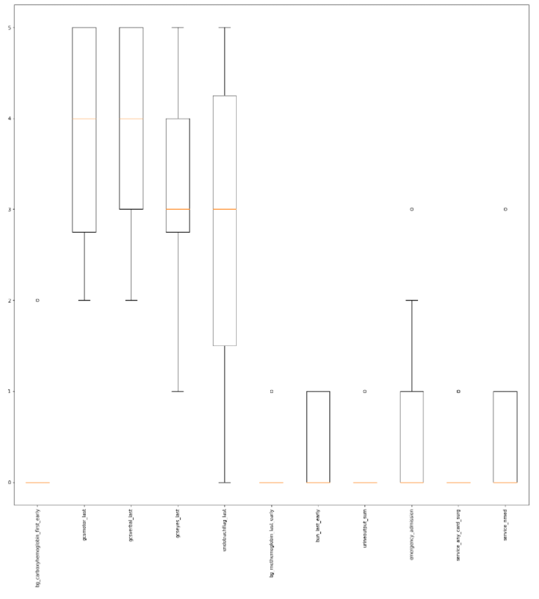
Kryterium istotności zmiennych

Slide 4
Porównanie zmienności predykcji poszczególnych modeli
w zależności od wartości trzech statystycznie najistotniejszych zmiennych.

Slide 5
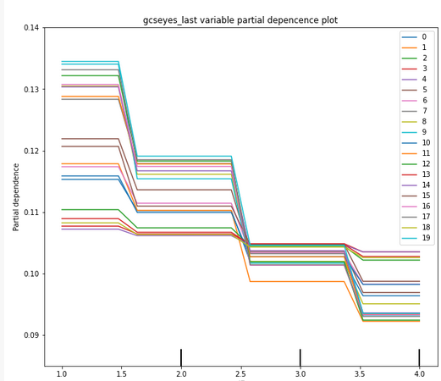
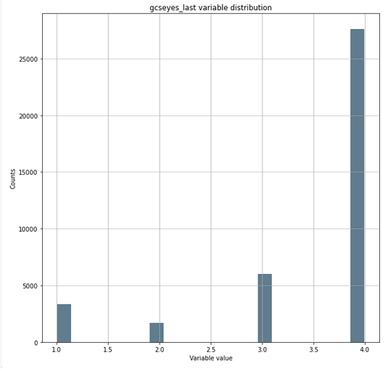
Składowa GCS opisująca dynamikę otwierania oczu.

Slide 6
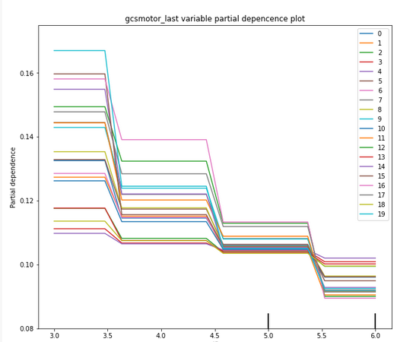
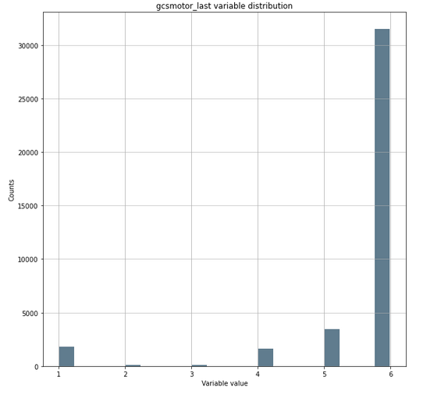
Parametr GCS oceny reakcji ruchowej pacjenta
Notes:
6 punktów – spełnianie ruchowych poleceń słownych, migowych, 5 punktów – ruchy celowe, pacjent lokalizuje bodziec bólowy, 4 punkty – reakcja obronna na ból, wycofanie, próba usunięcia bodźca bólowego, 3 punkty – patologiczna reakcja zgięciowa, odkorowanie (przywiedzenie ramion, zgięcie w stawach łokciowych i ręki, przeprost w stawach kończyn dolnych), 2 punkty – patologiczna reakcja wyprostna, odmóżdżenie (odwiedzenie i obrót ramion do wewnątrz, wyprost w stawach łokciowych, nawrócenie przedramion i zgięcie stawów ręki, przeprost w stawach kończyn dolnych, odwrócenie stopy), 1 punkt – bez reakcji

Slide 7
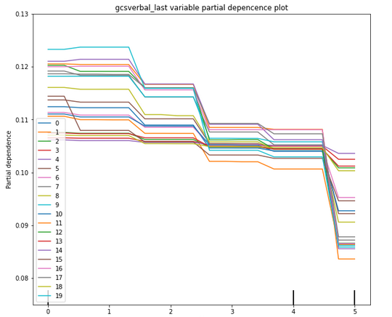
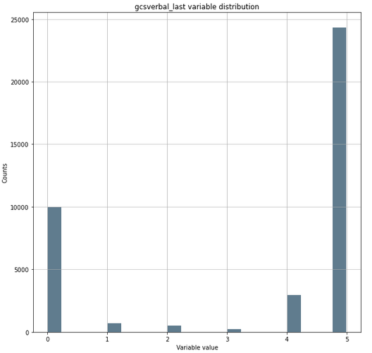
Składowa GCS parametryzujaca kontakt słowny

Slide 8
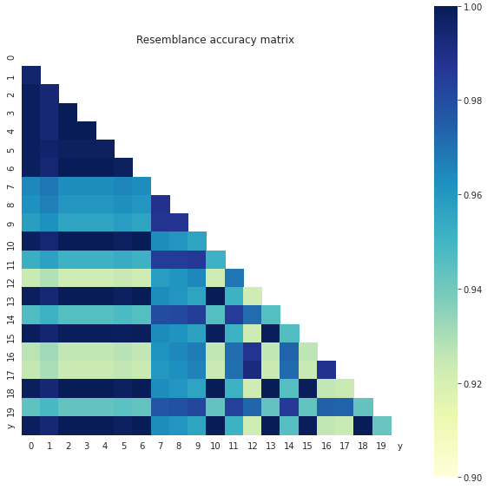
Podobieństwo predykcji modeli mierzone względem Accuracy

Slide 9
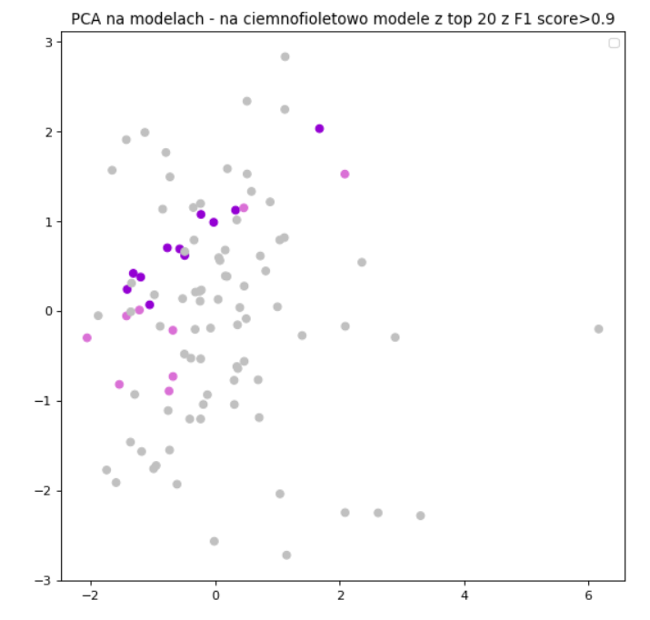
Stopień podobieństwa siatek hiperparametrów
PCA na modelach względem hiperparametrów
na fioletowo modele z top 20 których F1score>0.9
na różowo modele z top 20 których F1score<0.9

Slide 10
Dziękujemy za uwagę

